Slide 1

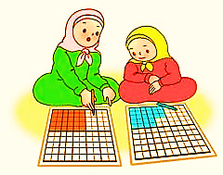
کسر و اعدادِ اعشاری

Slide 2
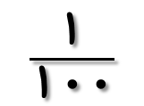
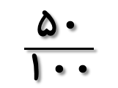
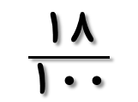
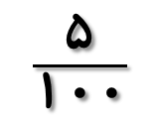
کسر و اعدادِ اَعشاری
10 ستون
شکلِ زیر از چند مربّعِ کوچک تشکیل شده است؟
100= 10×10 = تعداد مربّع های کوچک
پس این شکل به 100 قسمتِ مساوی تقسیم شده است.
10 رَدیف
$$\frac{\text{1}}{\text{100}}$$
چه کسری از شکل آبی رنگ است؟
√
$$\frac{\text{5}}{\text{100}}$$
√
چه کسری از شکل قرمز رنگ است؟
$$\frac{\text{18}}{\text{100}}$$
√
چه کسری از شکل سبز رنگ است؟
$$\frac{\text{50}}{\text{100}}$$
√
چه کسری از شکل زرد رنگ است؟

Slide 3

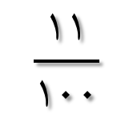
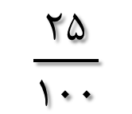
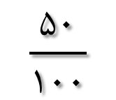
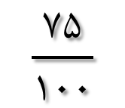

کسر و اعدادِ اَعشاری
چه کسری از هر شکل رنگی است؟
$$\frac{\text{25}}{\text{100}}$$
$$\frac{\text{50}}{\text{100}}$$
$$\frac{\text{75}}{\text{100}}$$
$$\frac{\text{100}}{\text{100}}=\text{1}$$
$$\frac{\text{11}}{\text{100}}$$

Slide 4

کسر و اعدادِ اَعشاری
به کسرهایی که مخرج آن ها 10 ، 100 یا 1000 باشد ، کسرِ اعشاری می گویند.

Slide 5
کسر و اعدادِ اَعشاری
کسرهای اَعشاری را هم می توان در جدولِ ارزشِ مکانی نوشت.
در جدولِ زیر، هر مرتبه 10 برابرِ مرتبه ی قبلی خود است.
تاکنون با خانواده ی یکی ها ، هزارها ، میلیون ها و میلیاردها آشنا شده ای.
حالا قراره با خانواده ی کوچکی به نامِ اعشار آشنا شویم.
به محلّ نوشتنِ مرتبه ی اعداد در جدولِ ارزشِ مکانی توجّه کن.
10×
10×
10×
10×
10×
10×
10×
10×
10×
10×
10×
10×
10×
10×
میلیارد ها
میلیون ها
هزار ها
یکی ها
اَعشار
ص
د
ی
ص
د
ی
ص
د
ی
ص
د
ی
دَهم
صدم
هزارم

Slide 6
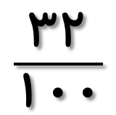
کسر و اعدادِ اَعشاری
می خواهیم عدد اعشار مربوط به قسمتِ رنگی شکل را در جدولِ ارزشِ مکانی بنویسیم.
تعدادِ دسته های 10 تایی
تعدادِ مربّع های کوچک
دَهم
صدم
$$\frac{\text{32}}{\text{100}}$$
3
2

Slide 7
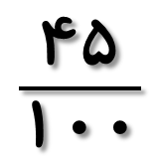
کسر و اعدادِ اَعشاری
می خواهیم عدد اعشار مربوط به قسمتِ رنگی شکل را در جدولِ ارزشِ مکانی بنویسیم.
تعدادِ دسته های 10 تایی
تعدادِ مربّع های کوچک
دَهم
صدم
$$\frac{\text{45}}{\text{100}}$$
4
5

Slide 8
کسر و اعدادِ اَعشاری
می خواهیم عدد اعشار مربوط به قسمتِ رنگی شکل را در جدولِ ارزشِ مکانی بنویسیم.
دَهم
صدم
6
0
9
8
0
2

Slide 9
کسر و اعدادِ اَعشاری
طریقه ی نوشتنِ عددهای اَعشاری در خارج از جدولِ ارزشِ مکانی
عددِ اعشاری داخل جدول را به رقم و به حروف بنویسید.
مثال)
برای به حروف نوشتنِ عددِ اعشاری کافیه رقم های دهم و صدم را نوشته و کلمه ی صدُم یا دهُم را به آخر آن اضافه کنیم.
دَهم
صدم
8
0
4
6
5
صدُم
چهل و پنج
به حروف :
دهُم
هشت
صدُم
شش
0/8
به رقم :
0/06
0/45
0
/
0
6
مُمَیِّز

Slide 10
کسر و اعدادِ اَعشاری
در قسمت های قبل گفتیم که در جدولِ ارزشِ مکانی عددهای اَعشاری، هر مرتبه 10 برابر بزرگ تر از مرتبه ی قبلی خود (مرتبه ی سمتِ راست خود) است.
حالا به برابری های زیر توجّه کن:
0/1
=
10 تا 0/01
1 (خانواده یکان)
10 تا 0/1

Slide 11
کسر و اعدادِ اَعشاری
می خواهیم عدد اعشار مربوط به شکل را در جدولِ ارزشِ مکانی بنویسیم.
یکان
دَهم
صدم
3
2
4
سه و بیست و چهار صدم
سه عدد صحیح و بیست و چهار صدم
به حروف :
یا
3/24
به رقم :

Slide 12
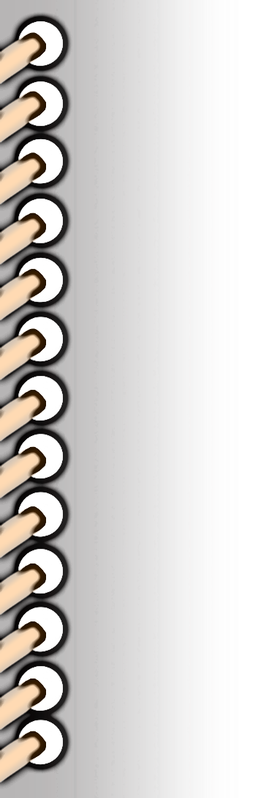
کسر و اعدادِ اَعشاری
عدد اعشار مربوط به شکل را در جدولِ ارزشِ مکانی بنویسید.
یکان
دَهم
صدم
4
6
5
چهار و شصت و پنج صدم
به حروف :
4/65
به رقم :

Slide 13
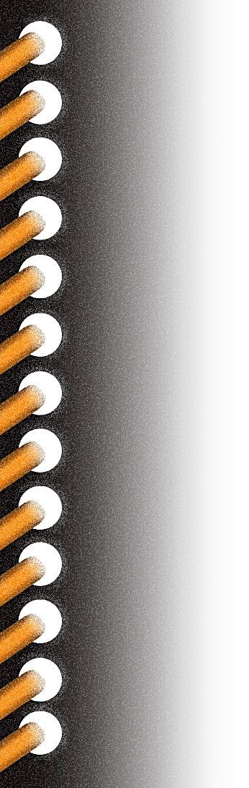

کسر و اعدادِ اَعشاری
عدد اعشار مربوط به شکل را در جدولِ ارزشِ مکانی بنویسید.
یکان
دَهم
صدم
2
6
؟
7
4
هر 10 تا 0/01 می شه 0/1
اگر تعداد شکل های یکی از مرتبه ها بیشتر از 9 تا بود، باید 10 تا از اون شکل ها را برداشته و به جای اون، 1 واحد به مرتبه ی بعدی اضافه کنیم.

Slide 14

کسر و اعدادِ اَعشاری
شکلِ مربوط به عددِ اعشاری 0/46 را رسم کنید.
0/46
تعدادِ دسته های 10 تایی
تعدادِ مربّع های کوچک

Slide 15
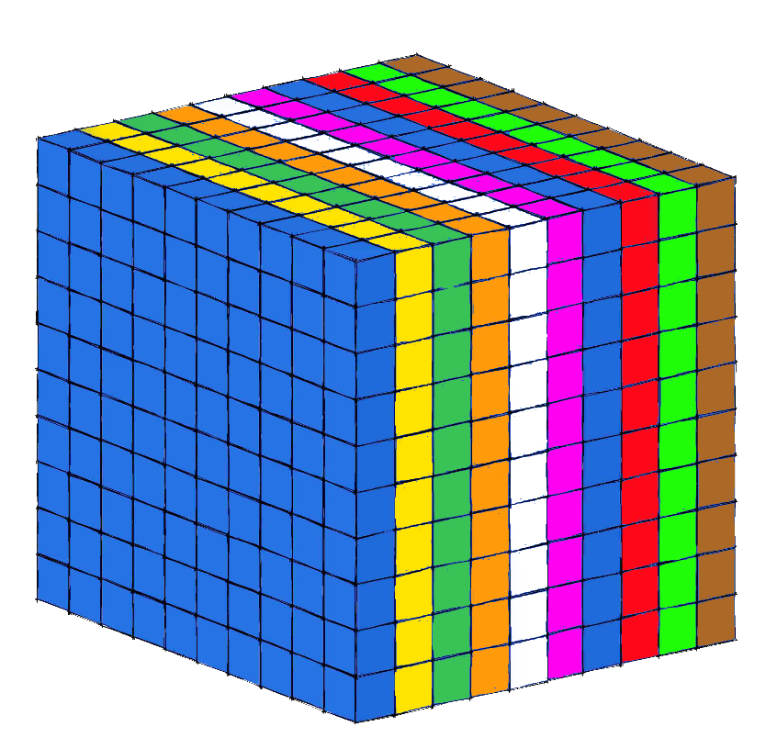
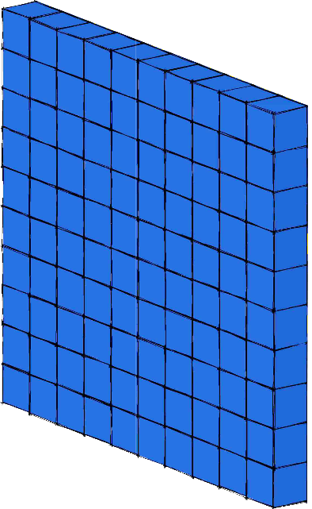
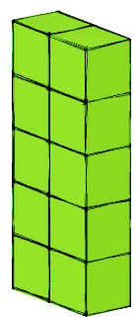

کسر و اعدادِ اَعشاری
تاکنون شکل واحدِ ما به 100 قسمتِ مساوی تقسیم شده بود و 0/1 برابر با 10 مربّعِ کوچک و 0/01 برابر با 1 مربّعِ کوچک بود.
حالا اگر شکلِ واحدِ ما از 1000 مربّعِ کوچک درست شده باشد، یک مرتبه به نامِ هزارم به جدولِ ارزشِ مکانی اعداد اعشار اضافه می شود. به شکل های زیر توجّه کن.
0/01
0/1
1
1شکل واحد (1000 قسمت)
0/1 (یک دهُم)
0/01 (یک صدُم)
0/001 (یک هزارُم)
1 قسمت از 10 قسمت
1 قسمت از 100 قسمت
1 قسمت از 1000 قسمت

Slide 16
کسر و اعدادِ اَعشاری
به برابری های زیر توجّه کن.
10 ×
10 ×
10 ×
0/01 (یک صدُم)
0/001 (یک هزارُم)
1شکل واحد (1000 قسمت)
0/1 (یک دهُم)
یکان
دَهم
صدم
هزارُم

Slide 17

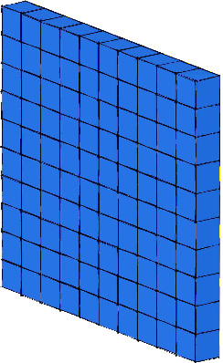


کسر و اعدادِ اَعشاری
عدد اعشار مربوط به شکل را در جدولِ ارزشِ مکانی بنویسید.
یکان
دَهم
صدم
هزارُم
سه و چهارصد و بیست و نه هزارُم
به حروف :
3
4
2
9
3/429
به رقم :

Slide 18
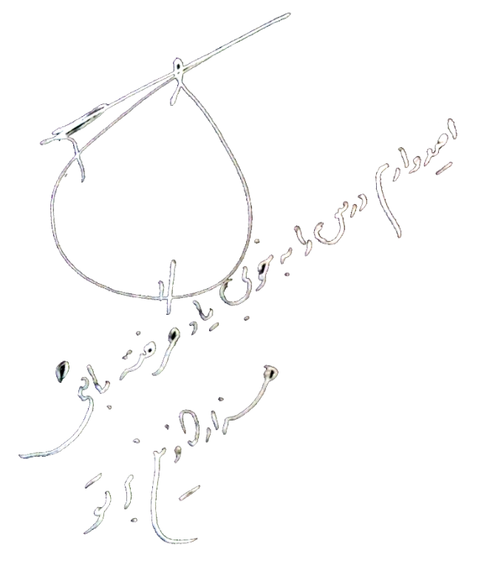
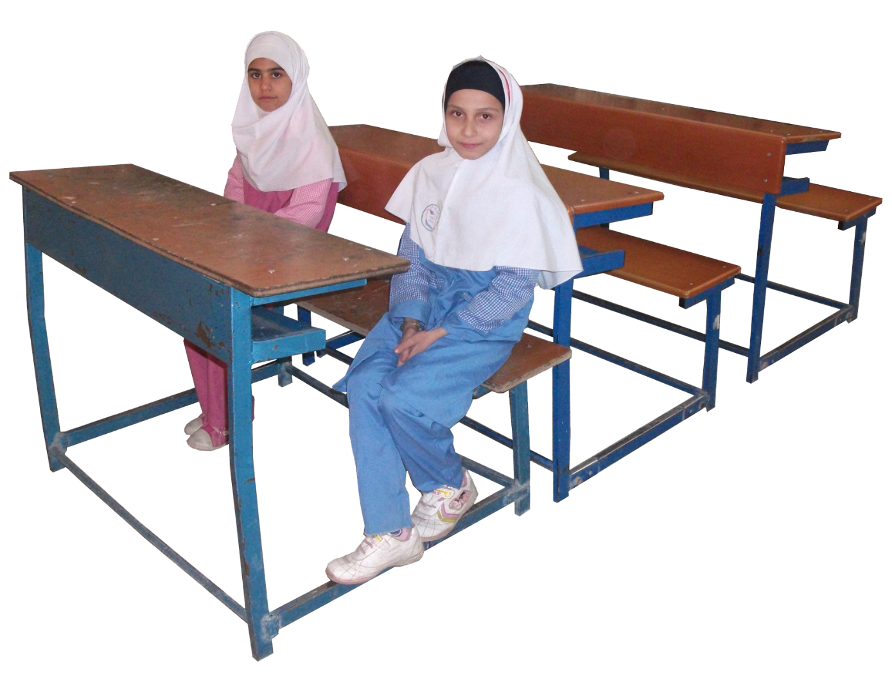
خدانگهدار

